Slide 1
Формирование долгосрочных параметров регулирования: базового уровня операционных, подконтрольных расходов территориальных сетевых и индекса эффективности операционных, подконтрольных расходов с применением метода сравнения аналогов
Докладчик:
______________________________
ФСТ России
Р.В. Макин
Содокладчик:
начальник Управления реализации стратегии ОАО «Россети»
А.В. Лисавин
г. Владивосток
июнь 2014 г.

Slide 2
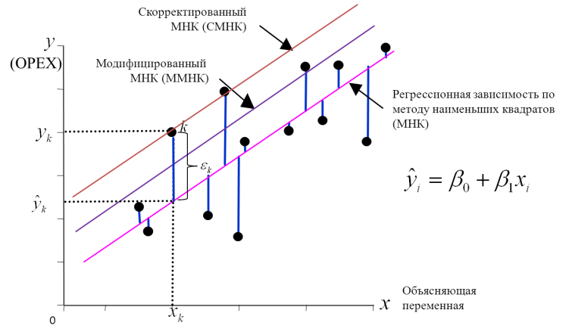
Базовый подход к системе бенчмаркинга, принятый при разработке проекта методики
На основе регрессионного анализа с использованием метода наименьших квадратов, по итогам множества итераций эконометрического моделирования на данных 2009-2011 гг. по 95 крупным компаниям получена базовая модель расчета эффективности ОРЕХ:
Тестирование модели подтвердило наличие устойчивой статистического зависимости расходов анализируемых компаний от выбранных «драйверов» и результаты позволили разработать проект методических указаний по применению системы бенчмаркинга в целях тарифного регулирования.
По итогам обсуждения проекта методических указаний было принято решение о расширении выборки компаний и проведении бенчмаркинга на отчетных данных за 2011-2013 гг.

Slide 3
Тестирование формулы с учетом итогов 2011-2013 годов и на расширенной выборке компаний требует поиска новых подходов к бенчмаркингу, обеспечивающих лучшую устойчивость результатов
Элементы | Статистическая значимость (данные за последний год 2011) | Статистическая значимость (данные за последний год 2013) | Статистическая значимость (данные за несколько лет 2009-2011) | Статистическая значимость (данные за несколько лет 2011-2013)
1. стоимость потреб. корзины в регионе | ✓ | ✗ | ✓ | ✓
2. средняя зарплата организаций в регионе | ✓ | ✗ | ✓ | ✓
3. количество точек присоединения | ✓ | ✓ | ✓ | ✓
4 .плотность точек присоединения (отношение кол-ва точек присоединения к протяженности ЛЭП) | ✓ | ✓ | ✓ | ✓
5. установленная трансформаторная мощность | ✓ | ✓ | ✓ | ✓
6. доля уст. трансф. мощности высокого напряжения | ✓ | ✗ | ✓ | ✗
7 .доля линий эл/передач высокого напряжения | ✓ | ✗ | ✓ | ✗
8. показатель толщины стенки гололеда | ✗ | ✗ | ✗ | ✗
9.средн. температура января (привед.) | ✗ | ✗ | ✗ | ✗
10. количество переходов через ноль | ✗ | ✓ | - | ✓
Вывод: Из 10 показателей значимыми для модели остаются 4 показателя («Установленной трансформаторной мощности», «Плотности сети», «Количества точек присоединения», «Количество переходов через ноль»)

Slide 4
Анализ международного опыта применения бенчмаркинга при государственном регулировании в условиях высокой требовательности к исходным данным
Метод бенчмаркинга | COLS (MOLS) (метод наименьших квадратов) | SFA (анализ динамических рядов групп) | DEA (факторный анализ) | Оценка удельных расходов | Заявленные регулятором проблемы при проведении бенчмаркинга ($\text{ESRC} \text{Electricity} \text{Policy} \text{Research} \text{Group} \text{and} \text{Faculty} \text{of} \text{Economics}\text{, }\text{University} \text{of} \text{Cambridge}$)
Преимущества | Целевой OPEX в виде формулы | Модель отделяет неэффективность от статистического шума | Не требует фиксации функции | Не требует фиксации функции Низкая чувствительность к данным
Недостатки | Ошибка модели трактуется как неэффективность | Результат метода: значение коэф. эф-ти, а не формула | Нет возможности оценки качества модели | Нет возможности оценки качества модели и тестирования гипотез
Опыт применения
Венесуэла |  |  |  | •
Бельгия | • | • | • |  | Высокая волатильность данных от года к году
Англия | • |  | • | • | Различие в учете, в периодах регулирования, в распределении активов
Венгрия |  |  |  | •
Австрия | • |  | •
Финляндия |  | • | • | •
Эстония | • |  |  | •
Португалия |  | • |  |  | Несовместимость данных
Россия | • |  |  | •
Метод оценки удельных расходов позволяет снизить влияние
качества данных, используемых при бенчмаркинге.

Slide 5
Оценка преимуществ и недостатков моделей
Решаемая задача | Эконометрическое моделирование | Анализ удельных показателей
1. Возможность применения при долгосрочном регулировании | Применим | Применим
2. Возможность применения при необходимости пересмотра долгосрочных параметров в течение долгосрочного периода регулирования | Не применим. Требует пересмотра базовой формулы при каждом перерегулировании. | Применим
3. Возможность применения для вновь созданных компаний, не участвовавших в регрессионном анализе | Применим. Требует утверждения индивидуальных «бета» коэффициентов на федеральном уровне | Применим
4. Необходимость индивидуального подхода расчета эффективного уровня операционных подконтрольных расходов для нетипичных компаний | Применим. Требует утверждения индивидуальных «бета» коэффициентов на федеральном уровне | Применим
5. Наличие стимулов для укрупнения компаний, в том числе в целях сокращения их количества для реализации целей Стратегии развития электросетевого комплекса РФ | Стимулы отсутствуют | Стимулы могут быть заданы при формировании показателей
6. Позволяет сформировать целевой уровень эффективных операционных подконтрольных расходов | Рассчитывается непосредственно | Возможен опосредованный расчёт

Slide 6
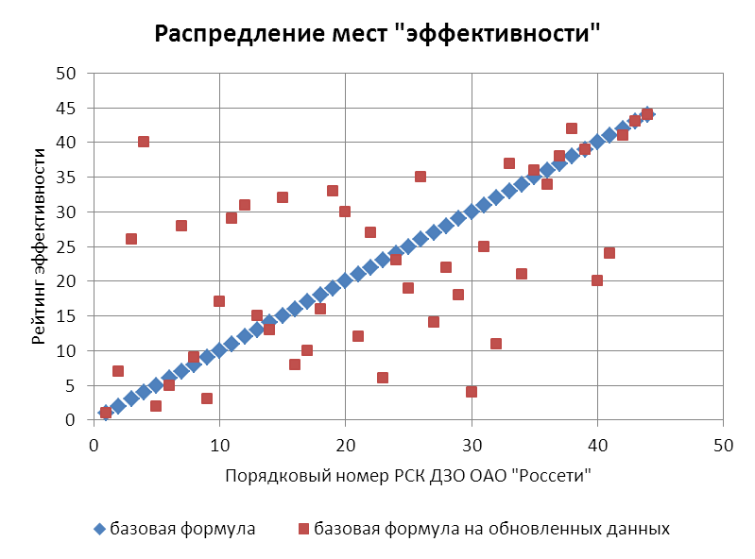
Оценка базовой функции на данных компаний, входящих в группу ОАО «Россети»
Выполненный тестовый расчет на основе обновленных данных продемонстрировал несостоятельность получившейся функции:
14 компаний свою эффективность существенно не изменили;
16 компаний существенно повысили эффективность;
14 компаний существенно снизили свою эффективность.
Основной причиной расхождения является высокая чувствительность модели к собранным данным

Slide 7
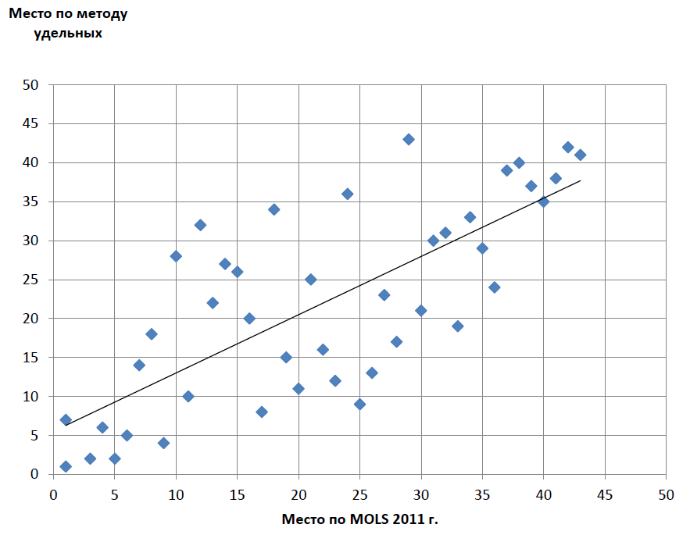
Оценка совместимости методов на данных компаний, входящих в группу ОАО «Россети»
При использовании в качестве удельных показателей значимых переменных возможен переход от первоначальной формулы к оценке эффективности деятельности компаний на основе оценки методом сравнения удельных расходов.
$$\frac{\frac{OPEX}{км}∗k_{1}+\frac{OPEX}{МВА}∗k_{2}+\frac{OPEX}{С}∗k_{3}+…+\frac{OPEX}{?}∗k_{n}}{n}=K$$
$k_{i}−$ коэффициенты нормировки. (Также возможно учесть корректировку на климат и другие влияющие факторы)
К | Х-фактор
0 . . | 0%
. . . | …%
. . . | …%
. . . | …%
. . 1 | X%
Индекс эффективности для тарифного регулирования возможно сформировать на основе оценки (сравнения) нормированных коэффициентов, которые в свою очередь отражают суммарную эффективность деятельности электросетевой компании по набору удельных переменных

Slide 8
РЕЗЮМЕ
Анализ международной практики применения бенчмаркинга демонстрирует отсутствие единых стандартов и формирование индивидуальных, адаптированных подходов его применения;
По данным за 2009-2011 годы была построена качественная эконометрическая модель, однако по итогам ее анализа на данных 2011-2013 годов качество эконометрической модели не подтверждается. Количество значимых параметров модели сократилось с 10 до 4;
Основной причиной сокращения значимых показателей является высокая чувствительность модели к исходным данным (ошибки при заполнении, разность методик формирования ОРЕХ, необходимость уточнения требований к собираемым данным) и, возможно, появление новых драйверов затрат для предприятий попавших в расширенную выборку;
Необходимо совершенствование модели в части упрощения применения и снижения чувствительности к исходным данным.

Slide 9
СПАСИБО ЗА ВНИМАНИЕ

